Slide 1

김유신
문제를 정의하고 끝까지 검증하는 프론트엔드 개발자
코코네 · 프론트엔드 …
김유신 포트폴리오

Slide 2




목차
01
소개
기술 스택
02
POPOL 포트폴리오 서비스
03
교내 해커톤 우승 프로젝트
학력
04
수상 및 자격
05
연락처

Slide 3

소개
코코네 프론…
사용자 불편 수치 검증 및 작은 단위 빠른 개선
목표
강점
문제를 정의하고 끝까지 검증하는 프론트엔드 개발자
JavaScript, TypeScript, React, Node.js, Firebase, Git

Slide 4





기술 스택
언어
JavaScript, TypeScript
프레임워크
React, Node.js
Firebase, Git

Slide 5

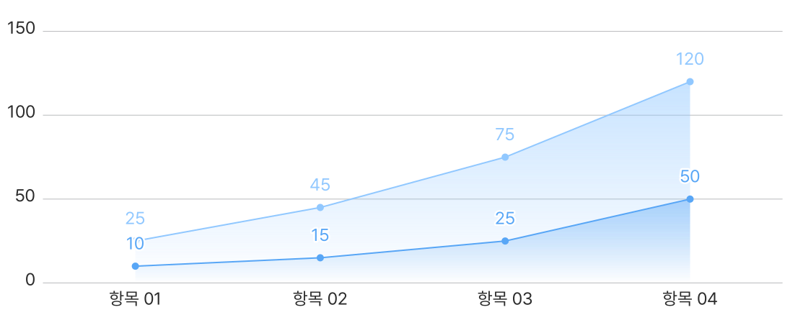
POPOL 포트폴리오 서비스
12건 → 0건
문제 정의
평균 8시간 소요, 취업 준비생 포트폴리오 PPT 재작성 문제 발견
React, Node.js
한글 전각 폭 기반 측정 모델 개발, 폰트 자동 축소 로직 통일
해결 아…

Slide 6
교내 해커톤 우승 프로젝트
문제 정의
36시간 내 AI 기반 채용공고 분석 기능 구현 및 대상 수상
기간 · 역할
2025.11 · 팀장

Slide 7

학력
컴퓨터공학과 · 2021-2026

Slide 8




수상 및 자격
수상
가천대학교 · 2025.11

Slide 9




연락처
test@ex…
GITHUB
github.com/yushin55

